Slide 1
Управление исполнителем

Slide 2
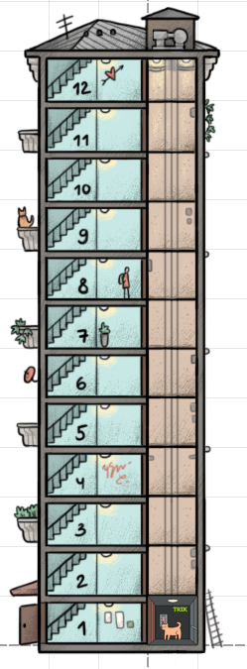
Повторение
Что такое алгоритм?
Что такое Исполнитель?
Книга со сказками это алгоритм?

Slide 3
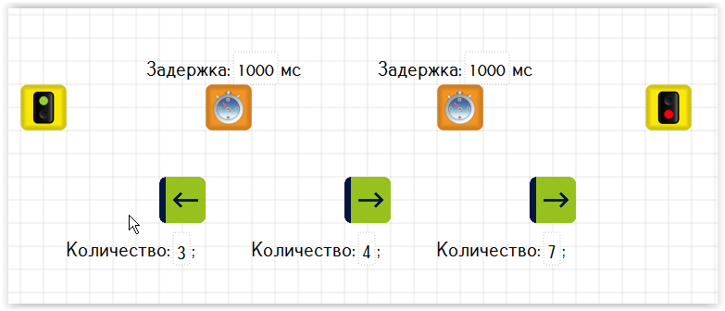
Задача Лифт
Задача 2.1: Коту необходимо добраться до 5 этажа в лифте. Лифт не может выезжать из здания.
Как будет выглядеть решение задачи? Используйте все операторы.

Slide 4
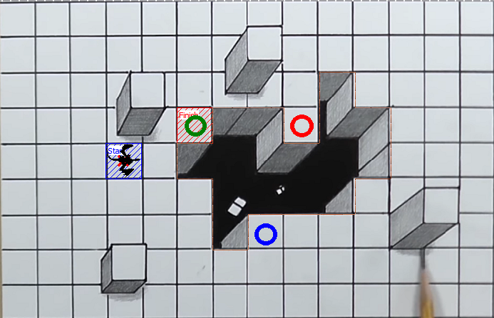
Задачи «Дракон и кольца»
Задача 2.2: Дракон должен забрать зеленое кольцо. Дракон боится летать над пропастью.
Какие операторы нужно использовать для решения?
Сколько действий потребуется для решения задачи?

Slide 5
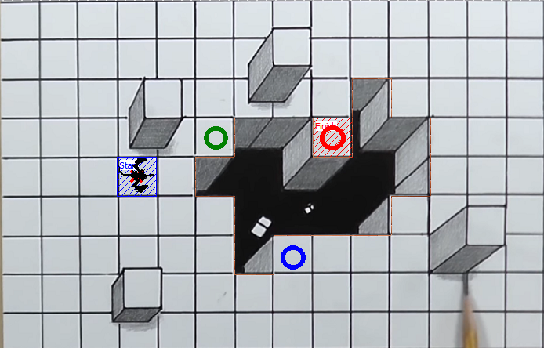
Задачи «Дракон и кольца»
Задача 2.3: Дракон должен забрать красное кольцо. Дракон боится летать над пропастью.
Сколько перемещений потребуется дракону, чтобы забрать кольцо?

Slide 6
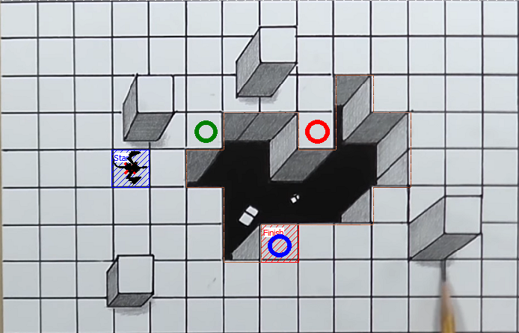
Задачи «Дракон и кольца»
Задача 2.4: Дракон должен забрать синее кольцо. Дракон боится летать над пропастью.

Slide 7
7

